Slide 1
Mobile Device User Interface
Notes:
Membahas tentang user interface pada perangkat mobile yang memiliki beberapa keterbatasan jika dibandingkan dengan perangkat output lainnya yang telah dibahas pada pertemuan-pertemuan sebelumnya.

Slide 2
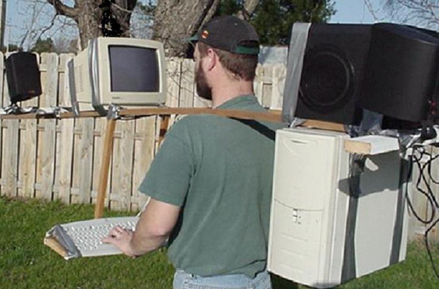
Notes:
Seperti inikah yang dimaksud dengan mobile device?

Slide 3
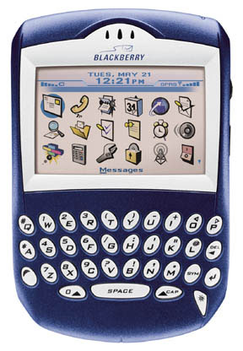
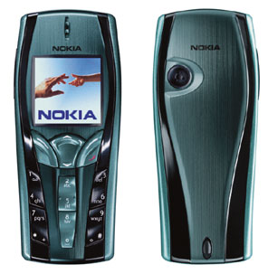
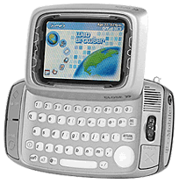
Notes:
Navigasi one-handed
Kamera mobile sebagai channel input
Mendeskripsikan karakteristik dan batasan
Mobile, wireless dan kemampuan akses Internet dimana pun kapan pun
Kelemahan: bandwidth kecil, tingkat kesulitan dan kecepatan input, layar kecil

Slide 4
Apa yang Berbeda pada Perangkat Mobile?
Perbedaan input
One-handed, keypad, camera, pens, soft keyboard
Digunakan pada tempat berbeda
Power yang terbatas
Mudah rusak
Bandwidth yang rendah
Layar yang kecil

Slide 5
Interface Perangkat Mobile
Memungkinkan pemakai menggunakan shortcut
Menawarkan umpan balik informasi
Mendesain dialog yang mudah digunakan
Mendukung kendali internal

Slide 6
Penggunaan Shortcut
Pemakai cenderung lebih suka mengurangi jumlah interaksi.
Pengurangan jumlah operasi untuk melakukan aktivitas.
Shortcut untuk memudahkan pengoperasian fungsi tertentu.
Tombol yang mudah digunakan.

Slide 7
Umpan Balik Informasi
Setiap aksi dari sebuah operasi, disediakan adanya umpan balik sistem, misalnya dengan suara beep ketika tombol ditekan atau terjadi kesalahan.
Umpan balik harus mudah dipahami oleh pamakai.

Slide 8
Desain Dialog
Urutan aksi dan fungsionalitas sistem harus diorganisasikan dalam grup/kategori.
Pemakai akan lebih nyaman jika menemukan gaya dialog yang sama antara penggunaan PC dengan perangkat mobile.

Slide 9
Kendali Internal
Pemakai akan lebih suka apabila sistem memberikan respon terhadap aksi mereka, daripada sistem yang mengontrol mereka.

Slide 10
Hal yang Diperhatikan
Gaya dialog yang memungkinkan penggunaan layar yang terbatas.
Konsistensi
Tampilan dan gaya dialog suatu aplikasi harus sama pada lintas platform maupun ketika ditampilkan pada perangkat mobile yang berbeda-beda.
Mobile device harus dibekali dengan kemampuan metodologi I/O ketika menampilkan sebuah dokumen untuk menjaga konsistensi ketika ditampilkan pada mesin/komputer desktop dan mobile device itu sendiri.

Slide 11
Hal yang Diperhatikan (lanjutan)
Pencegahan kesalahan dengan error handling yang sederhana
Efisiensi dan optimasi penggunaan memori internal
Aplikasi mobile device harus memiliki desain antarmuka yang menggunakan memori sangat kecil selama menjalankan berbagai tugas
Stabilitas koneksi jaringan dan pemanfaatan akses jaringan yang seminimal mungkin.

Slide 12
Prinsip Desain Antarmuka Perangkat Mobile
Desain konteks multiple dan dinamis
Memungkinkan user mengatur konfigurasi yang diinginkan
Memungkinkan pengoperasian dengan satu tangan atau hand-free
Memungkinkan aplikasi beradaptasi otomatis menyesuaikan lingkungan kerja pemakai
Desain perangkat dengan ukuran kecil
Memanfaatkan layar yang terbatas dengan menyusun fungsi berdasarkan urutan aktivitas
Menyediakan pemilihan huruf atau kata pada input teks
Desain dengan perhatian khusus
Menyediakan suara dan opsi keluaran sebagai umpan balik sistem

Slide 13
Prinsip Desain Antarmuka Perangkat Mobile
Desain kecepatan dan recovery
Memungkinkan aplikasi dihentikan, dimulai maupun dilanjutkan tanpa masalah
Aplikasi harus dapat berjalan cepat
Desain interaksi top-down
Menampilkan struktur informasi yang dapat dipilih detail informasi mana saja yang akan ditampilkan
Desain personalisasi
Menyediakan personalisasi aturan dan desain sesuai yang diinginkan pemakai
Desain yang menyenangkan
Aplikasi harus memiliki tampilan yang menarik dan interaktif saat digunakan

Slide 14
Notes:
Interface mobile device yang menggantikan keypad dengan touch screen berupa alfabed yang disusun melingkar.
Sesuaikah interface ini?

Slide 15
Notes:
Mobile device yang dioperasikan dengan cara menggoyangkan perangkat ke arah depan-belakang, kiri-kanan untuk mengoperasikan susunan menu yang tersedia dalam perangkat tersebut.

Slide 16
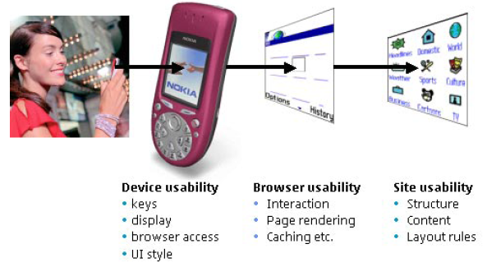
Browsing Menggunakan Mobile Device
Notes:
Keterbatasan layar menjadi salah satu kendala dalam mobile device untuk mengakses Internet.
Lalu bagaimana menyesuaikan halaman website untuk dapat diakses melalui mobile device?

Slide 17
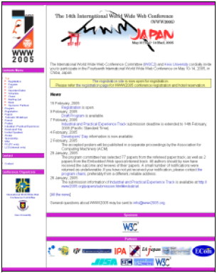
Browsing Menggunakan Mobile Device
Layout halaman website yang ditampilkan melalui web browser.
Notes:
Sebuah halaman website agar sesuai untuk ditampilkan pada layar sebuah mobile device, perlu adanya re-design.
Adakah website yang telah menyediakan auto-converting tampilan website menyesuaikan dengan perangkat mobile yang mengaksesnya?

Slide 18
Browsing Menggunakan Mobile Device
Auto-converting dari tampilan web
menjadi tampilan pada perangkat
mobile tidak selamanya dapat
bekerja dengan baik, perlu
re-design.

